Slide 1


애니메이션 속 숨은
일본 문화
21812221 김시은

Slide 2


목차
1. 짱구는 못말려
-주제 선정 이유
-애니메이션 속 시대별 변천사
2. 애니메이션 속 주거문화
-건축(단독주택, 공용주택)
-도코노마
-오시이레
-코타츠
-목욕문화
3. 애니메이션 속 음식문화
-스키야키
-낫또
-미소 된장국
-식사문화예절

Slide 3
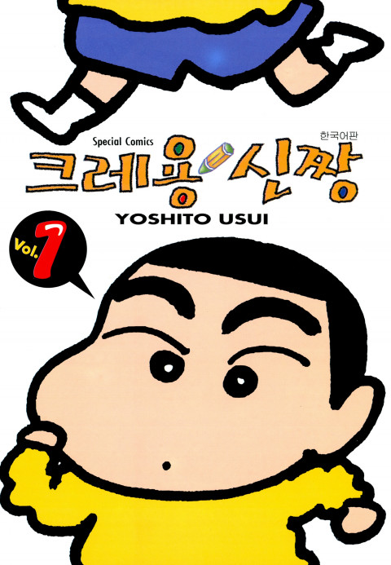

일본: 1992년 4월 13일 ~ 현재
한국: 1999년 6월 28일 ~ 현재
선정한 이유
-무려 20년에 걸쳐 방영한 ‘짱구는 못말려＇는 시대가 변함에 따라 함께 그 속에서의 문화도 변화하고 있다는 것을 알 수 있기 때문에 일본의 문화에 대해서도 쉽게 찾아볼 수 있었다.

Slide 4

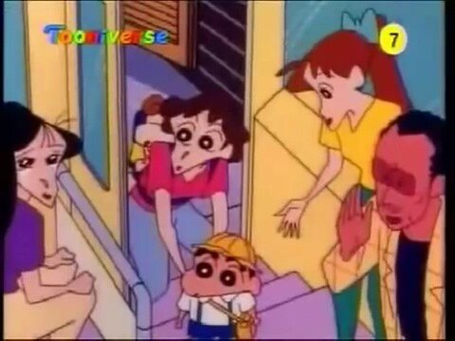
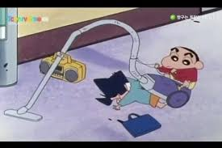
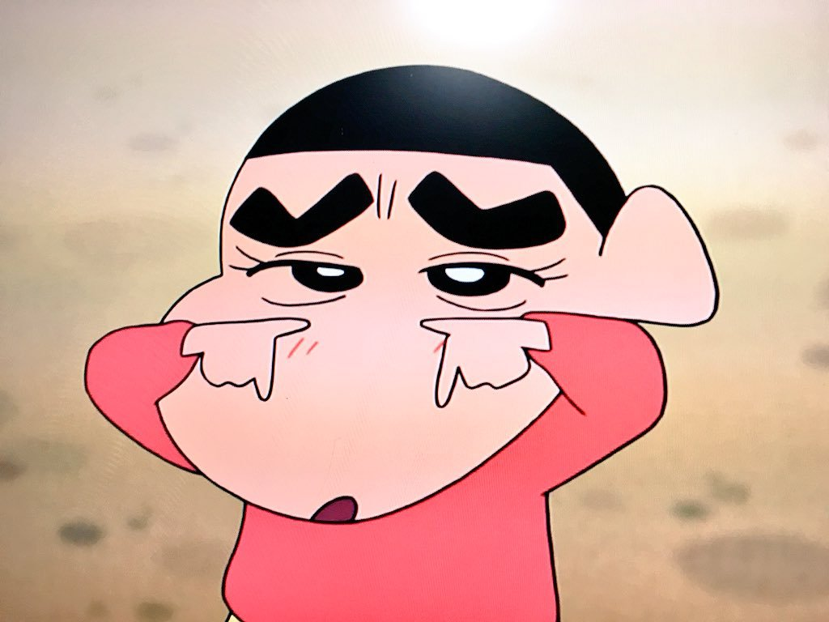
짱구로 보는 시대별 문화변천사
윤도현의 사랑했나봐
2005년 방영
싸이의 강남스타일2015년 방영
트와이스 TT
2018년 방영

Slide 5
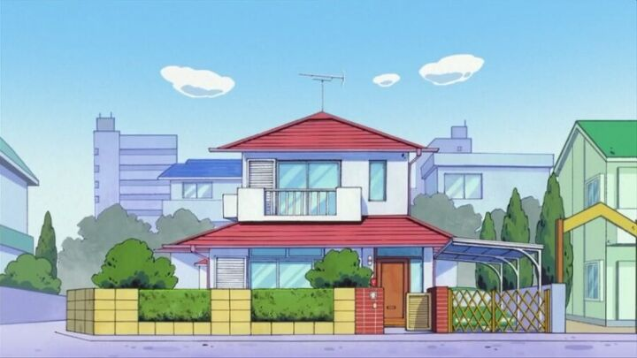
주거 문화

Slide 6
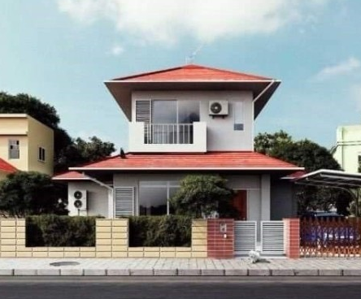
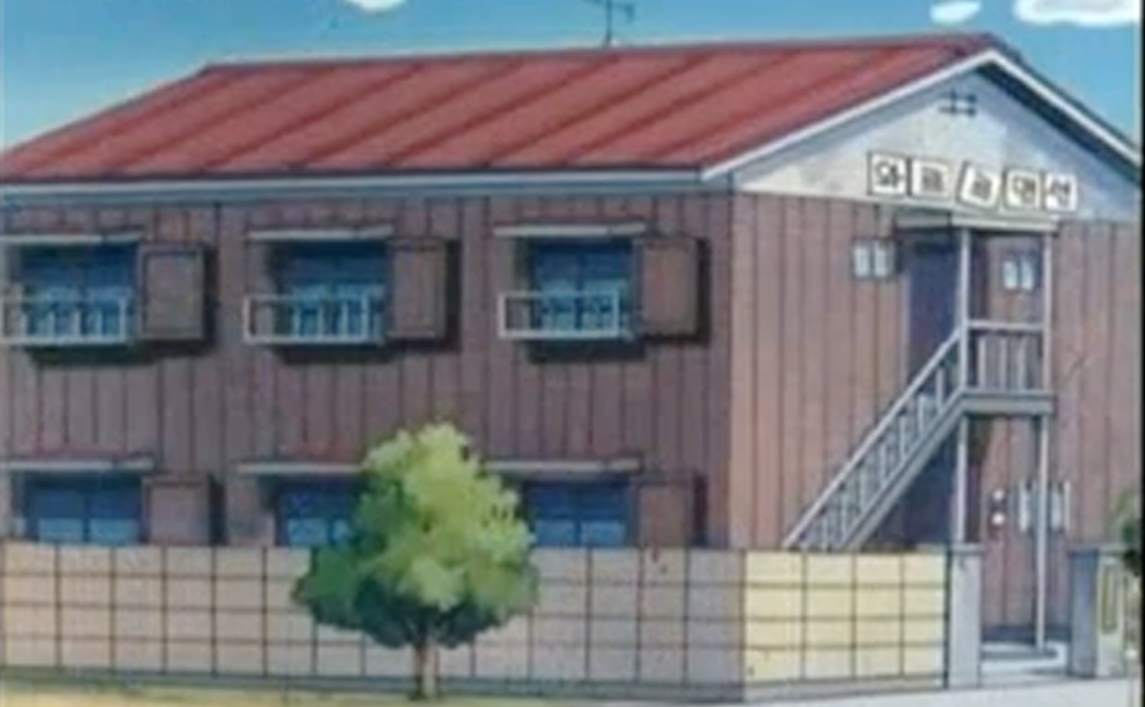

건
축
잇코다테 (いっこだて)
단독 주택
보통 1층이나 2층짜리 주택
공동 주택

Slide 7
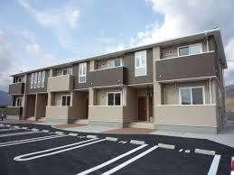
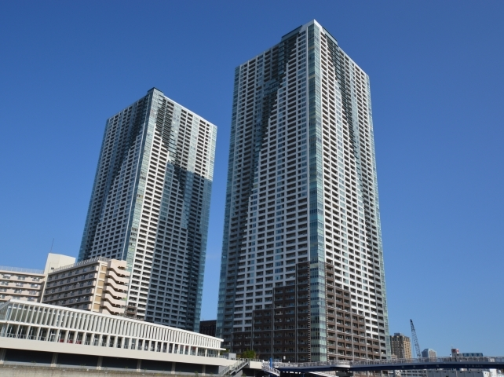
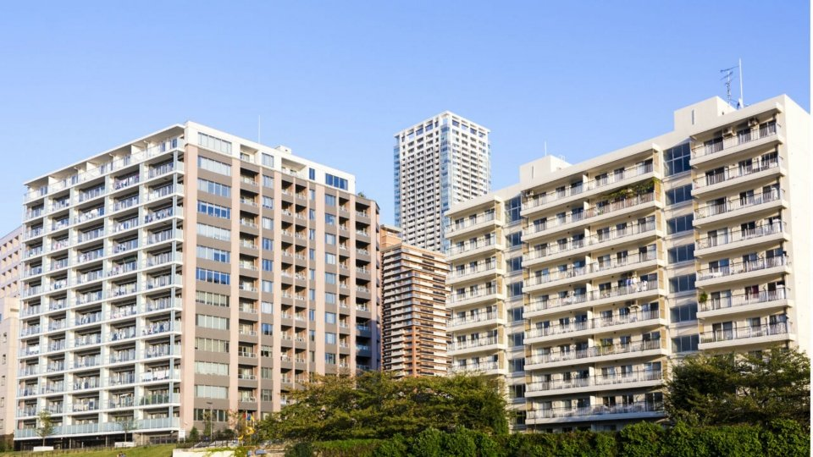
공동 주택
아파트
맨션
타워맨션
2~3층짜리의 목조 또는 철근으로 이루어진 주거공간.
=우리나라의 원룸과 비슷
=우리나라의 아파트

Slide 9
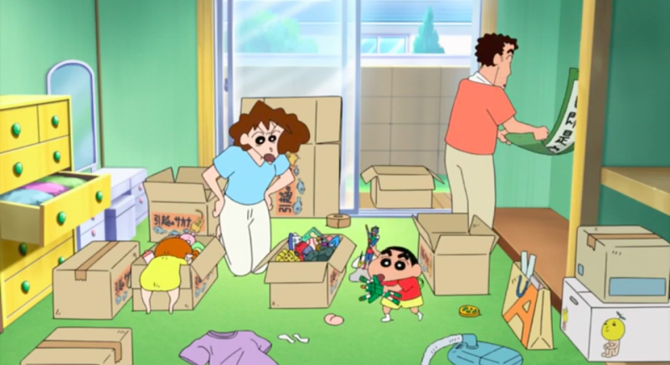

Slide 10
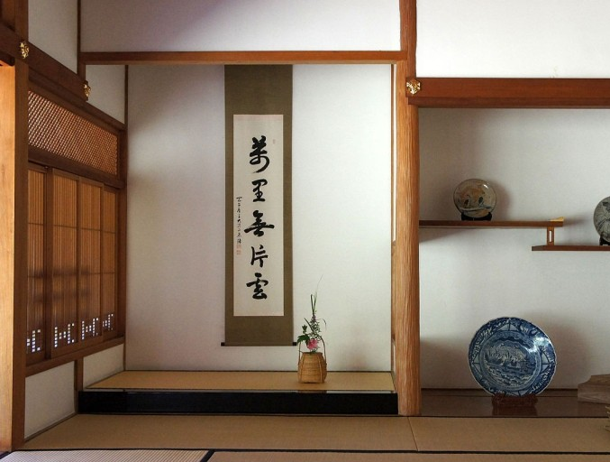
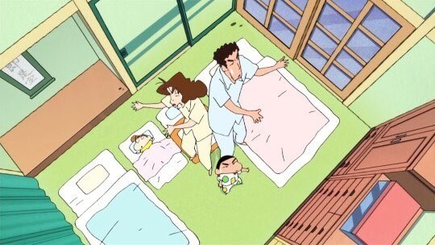
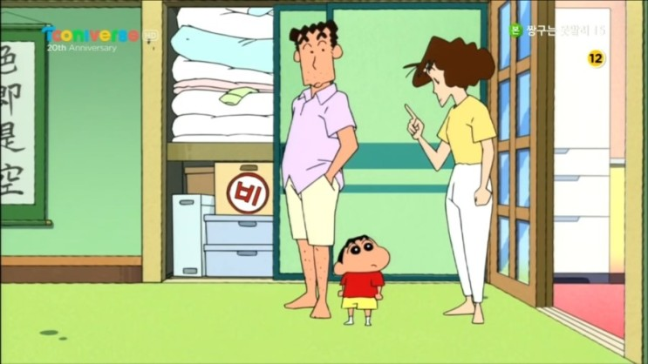
도코노마
고급화분 혹은 장식품 등을 이용해 각 가정의 부 상징
신성 시 되는 곳
*집에 손님이 오면 손님은 도코노마를 등지고 앉고 집주인은 그 맞은편에 앉는다.

Slide 11
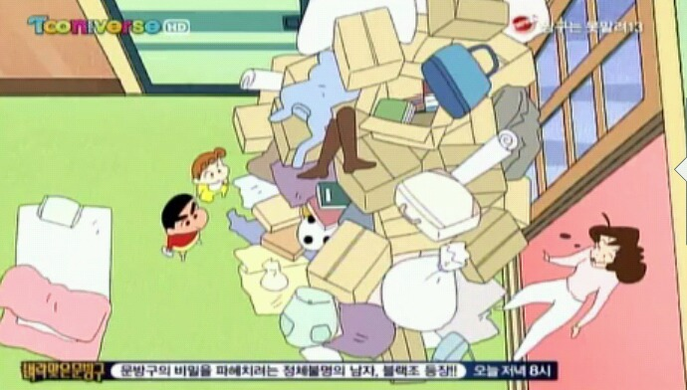
오시이레
일본식 붙방이장
침구류, 의류, 잡동사니 등 수납 가능

Slide 12
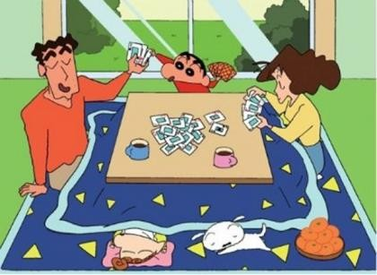
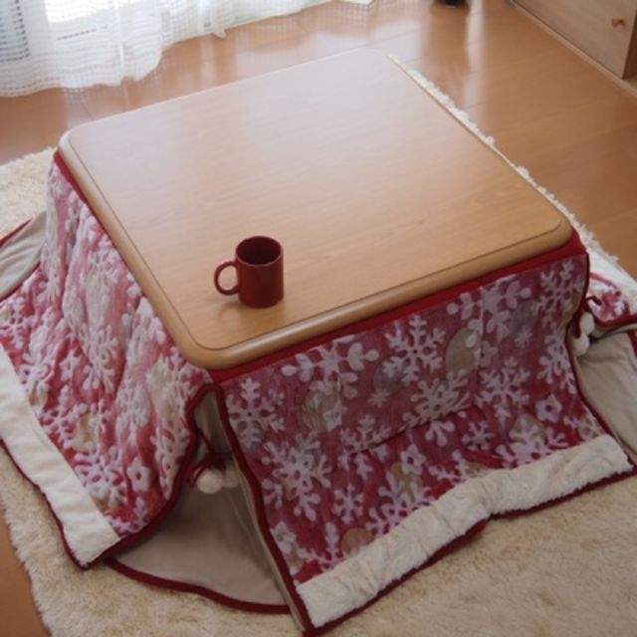

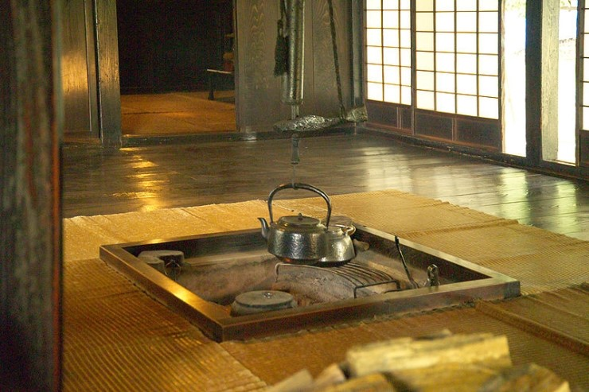
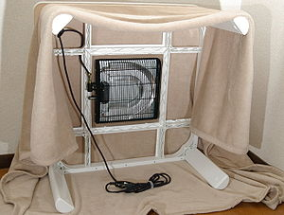
코타츠
코타츠?
윗판과 다리가 따로인 탁자로, 다리 부분에 담요를 덮고 그 위에 상판을 덮어서 사용.
안쪽에는 전기히터가 있다.
한국보다 짧은 겨울. 비교적 낮지 않은 온도와 온돌 형식이 적은 이유때문에 코타츠 이용.
일본의 옛 코타츠
*무로마치 시대부터 등장
숯불 위에 차 따위를
우려 먹을 수 있었음

Slide 13
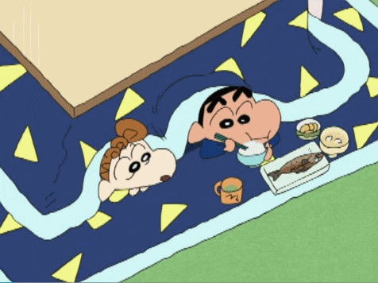
코타츠
코타츠무리(こたつむり)
겨울이 되면 코타츠 안에서 하루 종일 나오지 않는 사람.

Slide 14


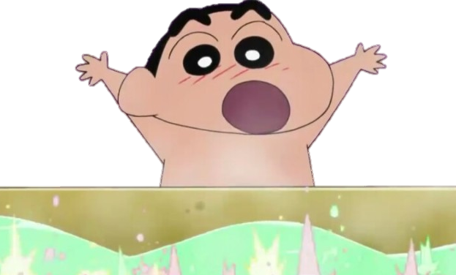
목욕문화
한국 vs 일본
풍부한 온천수
취약한 난방 구조
한국 “때를 벗긴다.”
일본 “몸을 따뜻하게 해서 피로를 푼다”
주로 퇴근시간이나 저녁
목욕문화 발달

Slide 15
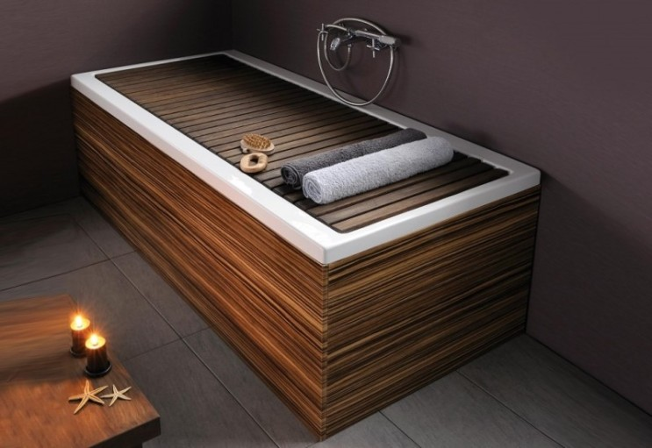
목욕문화
한번 받아 놓은 물을 가족 모두가 돌아가며 사용.
덮개 이용→온도유지

Slide 16
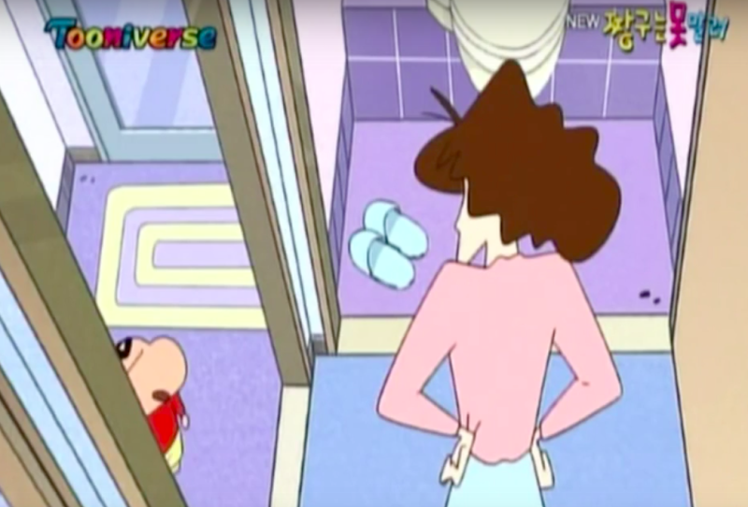
목욕문화
화장실
욕실
일본의 전통가정은 보통 욕실과 화장실이 분리되어있다.

Slide 17
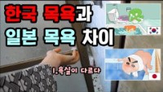

Slide 18
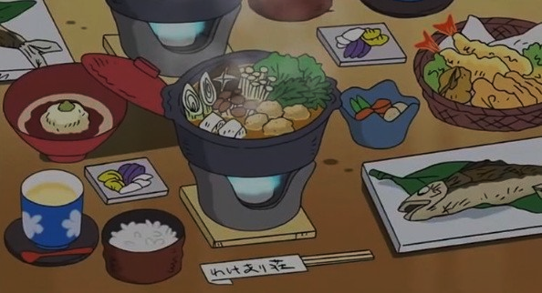
음식 문화

Slide 19
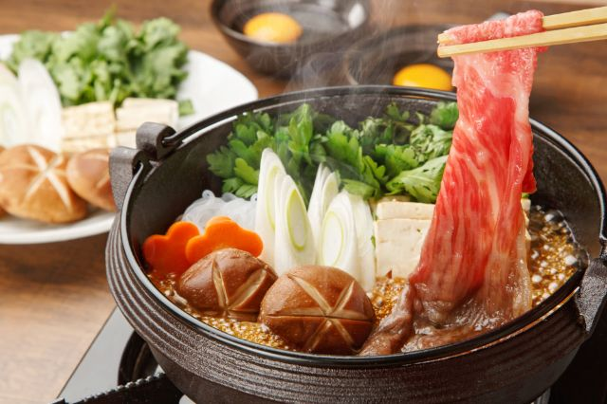

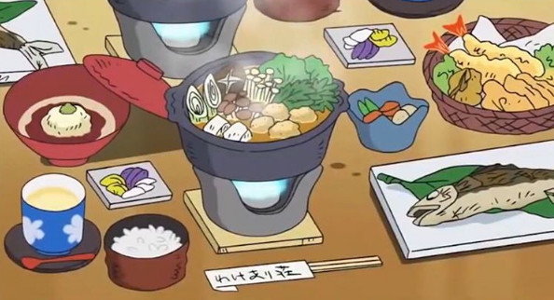



스키야키
스키
밭 갈 때쓰는 농기구
고기
배추
실곤약
야키
고기
버섯
두부
에도시대에 농부들이 밭을 갈고 일을 하다가 배고프면 금속부분에 두부나 생선을 구워먹는데서 시작.

Slide 20
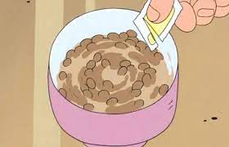
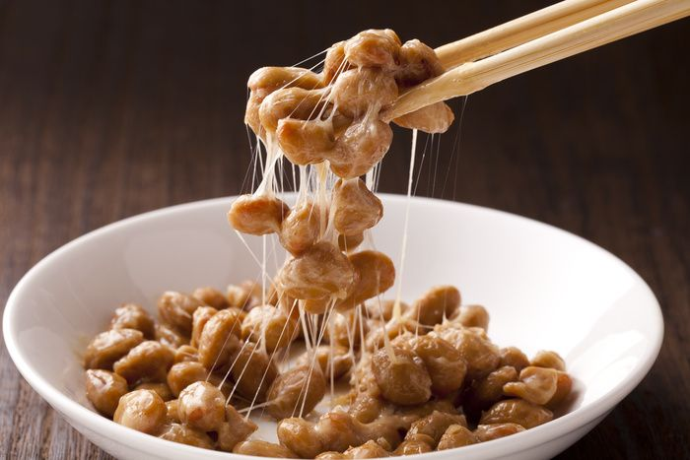
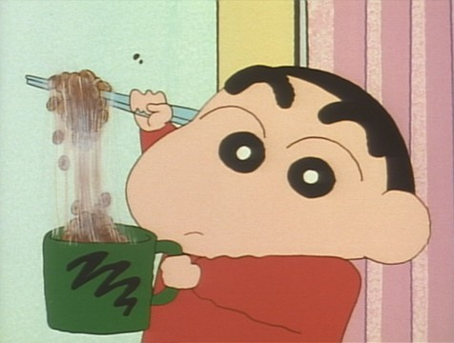
낫또
일본인들이 즐겨먹는 전통식품으로 대두를 삶아 띄어 만든 식품이다.
두 개에 2천원!
심장 질환에 예방
1920년부터 매년
7월 12일 ‘낫또의 날’로 지정

Slide 21
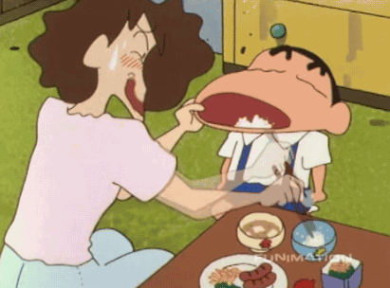
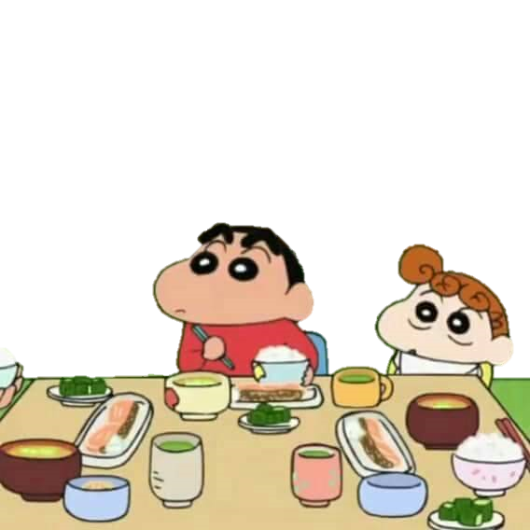
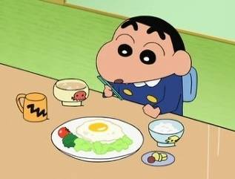
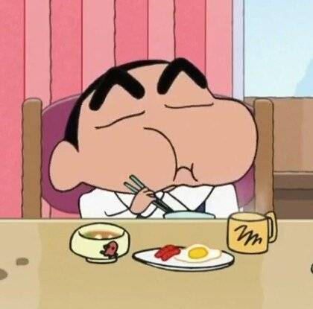
미소 된장국
미소 소스
고기 맛
한국 된장: 콩만 사용
일본 미소 된장국: 보리,쌀, 밀가루 첨가

Slide 22
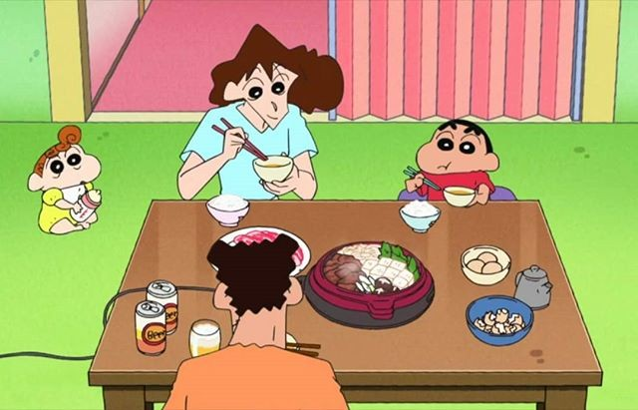
식사문화 예절
일본인은 식사란 소중한 음식을 먹는 먹는 귀한 일이며, 식사를 제공해준 사람과 신에게 감사하는 마음가짐으로 먹어야한다고 생각한다.
젓가락 사용
오른손으로 젓가락의 가운데를 위로부터 집어든다.
국그릇, 밥그릇 들기.
각자의 그릇 사용

Slide 23
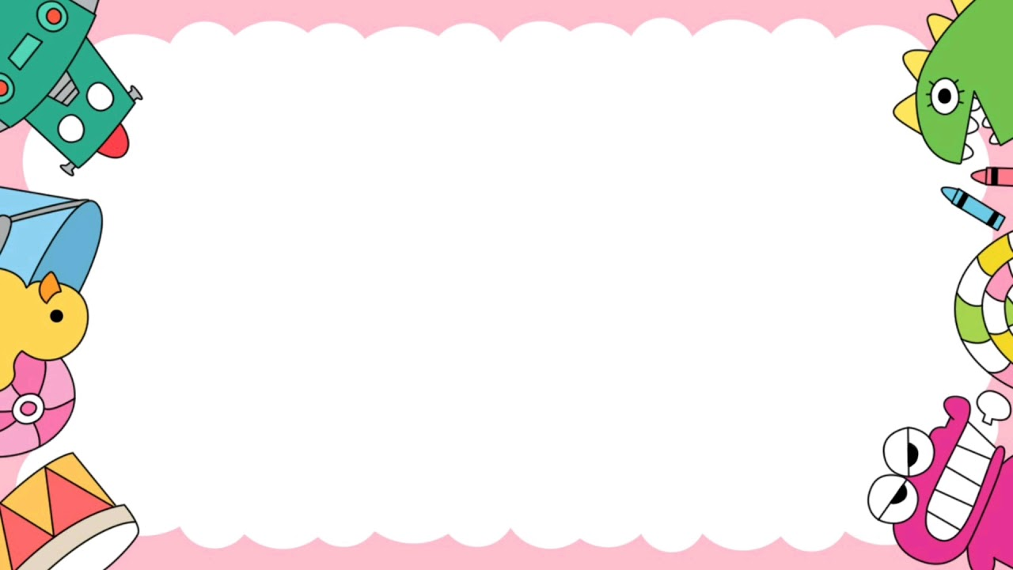
감사합니다.

